Slide 1
Pengembangan Ontologi Sejarah Kolonialisme Indonesia
Richie Christiansen Senlia - 2006473895
Sumber Ide TA : Dosen
Nama Calon Pembimbing : Adila Alfa Krisnadhi, S.Kom., M.Sc., Ph.D dan
Iis Afriyanti, S.Kom., M.Sc.
Lab Penelitian : IR/NLP

Slide 2
Lembar Pengesahan
Nama Mahasiswa/NPM/No.HP/SKS yang sudah diperoleh
1. Richie Christiansen Senlia/2006473895/082175239925/138
Calon Pembimbing Tugas Akhir I : Adila Alfa Krisnadhi, S.Kom., M.Sc., Ph.D
Calon Pembimbing Tugas Akhir II : Iis Afriyanti, S.Kom., M.Sc.
Adila Alfa Krisnadhi, S.Kom., M.Sc., Ph.D | Iis Afriyanti, S.Kom., M.Sc.

Slide 3
Kondisi data saat ini
Data sejarah kolonialisme di Indonesia tersebar dalam beberapa institusi seperti musem, pemerintah daerah, pemerintah pusat ataupun universitas – universitas. Tidak hanya tersebar ke dalam beberapa institusi, Sejarah kolonialisme di Indonesia juga tercatat dalam arsip – arsip negara lain seperti Belanda. Tersebarnya data – data ini menimbulkan tantangan bagi peneliti yang ingin mempelajari mengenai Sejarah kolonialisme di Indonesia seperti kebenaran dan konsistensi data. Hal ini memunculkan tuntutan untuk membangun suatu pusat data yang mampu menggabungkan informasi yang tersebar tersebut.

Slide 4
Knowledge graph (KG)
Knowledge graph (KG) merupakan istilah yang dipopulerkan oleh google pada tahun 2012. KG merupakan suatu representasi data menggunakan node dan edges. KG mampu memberikan makna terhadap suatu entitas dengan menggambarkan relasi antara entitas tersebut dengan entitas lainnya. Keunggulan utama yang dimiliki oleh KG dibandingkan relational database terletak pada fleksibility dan scalability.

Slide 5
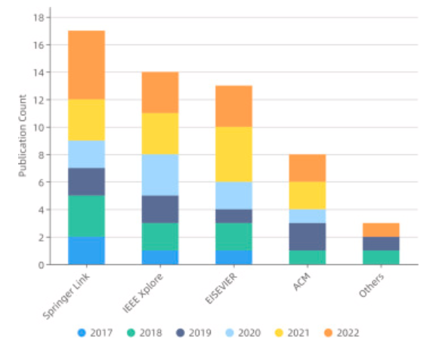
Penggunaan Knowledge Graph
Terdapat peningkatan publikasi terkait penggunaan knowledge graph dalam bidang software engineering dalam periode 2017 – 2022 (Lu Wang et all ., 2023). Pendefinisian knowledge gaph dapat membuka kemungkinan bagi penelitian – penelitian untuk mengaplikasikan Teknik – Teknik mutakhir pada dataset tersebut.

Slide 6
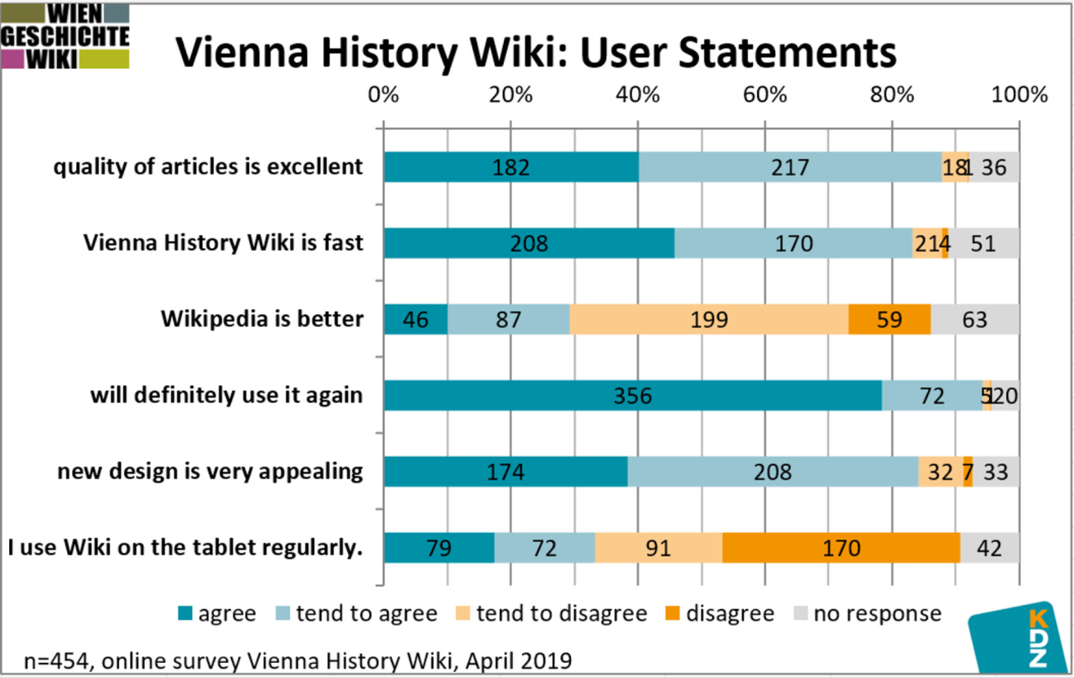
Use case
Salah satu penerepan knowledge graph dalam bidang Sejarah dilakukan oleh kota Vienna untuk mencatat sejarah kota Vienna. The Vienna History Wiki merupakan wiki sejarah terbesar kedua di dunia. Wiki ini dibangun oleh kelompok ahli dan juga kerjasama dengan publik umum. Survei yang dilakukan oleh Bernhard Krabina menunjukan bahwa 40 % responden setuju dan sekitar 45 % responden cukup setuju bahwa kualitas artikel yang disajikan pada wiki sangat baik

Slide 7
rumusan masalah & tujuan tugas akhir
Rumusan Masalah :
1. Bagaimana rancangan ontologi yang sesuai untuk merepresentasikan sejarah kolonialisme Indonesia
2. Bagaimana cara menyajikan knowledge graph sejarah kolonialisme Indonesia
Batasan penelitian :
Pengguna : mahasiswa sejarah
Data : Sejarah kolonialisme Indonesia

Slide 8
metode pemecahan masalah
Eksplorasi dataset : sumber data difokuskan kepada data terstruktur
Sumber :
Britnanica.com : article (html/xml)
Wikidata : rdf & html
Dbpedia : rdf & html
entity :
- tokoh
- perlawanan penjajah
- organisasi

Slide 9
Metode pemecahan masalah
2. Pendefinisian ontologi dan penggabungan data
3. Desain aplikasi : data sejarah akan disajikan dalam beberapa kategori seperti peristiwa sejarah, organisasi, tokoh, waktu dan lokasi.
4. Pengembangan aplikasi : aplikasi berbasis web.
5. Evaluasi aplikasi : evaluasi aplikasi dilakukan dengan metode usability testing

Slide 10
Rencana Kegiatan dan Waktu Pelaksanaan
Kegiatan | Februari |  |  |  | Maret |  |  |  | April |  |  |  | Mei
 | W1 | W2 | W3 | W4 | W1 | W2 | W3 | W4 | W1 | W2 | W3 | W4 | W1 | W2 | W3 | W4
Eksplorasi data
Pengembangan Ontologi
Populasi data
Desain aplikasi
Pengembangan aplikasi
Evaluasi
Penulisan Laporan Akhir

Slide 11
daftar referensi
Lu Wang, Chenhan Sun, Chongyang Zhang, Weikun Nie, Kaiyuan Huang,
Application of knowledge graph in software engineering field: A systematic literature review,
Information and Software Technology
https://doi.org/10.1016/j.infsof.2023.107327.
Bernhard Krabina,
Building a Knowledge Graph for the History of Vienna with Semantic MediaWiki,
Journal of Web Semantics
https://doi.org/10.1016/j.websem.2022.100771.

